Slide 1
Áramlástani szivattyúk 2.
Kiválasztás és üzemeltetés

Slide 2
A kiválasztás fő lépései
A kívánatos munkapont(ok)hoz tartozó térfogatáram(ok) meghatározása
A szállítandó folyadék jellemző tulajdonságai
A csővezeték méretezése
A műszakilag alkalmas típusok megkeresése és rangsorolása
A leggazdaságosabb megoldás kiválasztása

Slide 3
A kívánatos munkapont(ok)hoz tartozó térfogatáram(ok) meghatározása
Egyetlen térfogatáram esetén egy szivattyú (esetleg tartalék)
Több térfogatáram esetén több szivattyú, melyek egyenként vagy együtt képesek megvalósítani a kívánatos térfogatáramokat.

Slide 4
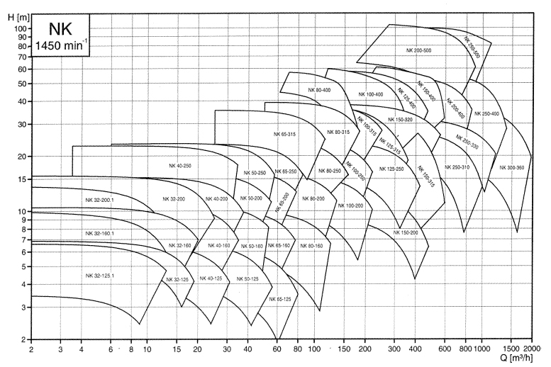
Szivattyúkatalógusok

Slide 5
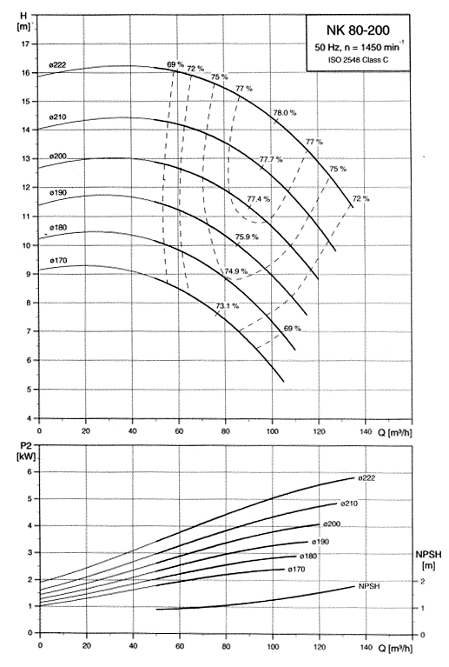
Szivattyúkatalógusok

Slide 6





Szivattyúk soros üzeme 1.
1+2
cs
Mindkét szivattyú ugyanazon térfogatárammal működik, tehát az egyazon térfogatáramhoz tartozó szállító magasságok összeadásával kapjuk meg az eredő jelleggörbét.
2
1

Slide 7
Szivattyúk soros üzeme 2.
cs₁+cs₂
1+2
cs₂
Két megoldási lehetőség:
külön-külön összeadjuk a szivattyúk és a csővezetékek jelleggörbéit; az eredő görbék metszéspontja lesz a rendszer munkapontja, melyből meghatározható az egyes szivattyúk munkapontjai
a CS₁ csővezetéki jelleggörbével módosítjuk a 1 jelű szivattyú jelleggörbéjét és az így kapott virtuális szivattyú valamint a vele sorosan kapcsolt 2 jelű szivattyú eredő jelleggörbéje és a CS₂ csővezetéki jelleggörbe metszéspontja adja meg a rendszer munkapontját, melyből meghatározható az egyes szivattyúk munkapontjai.
2
1+cs₁+2
cs₂
cs₁
cs₁
1
1+cs₁
2
1

Slide 8



Szivattyúk párhuzamos üzeme 1.
cs
1+2
Mindkét szivattyú ugyanazon szállító magasság ellenében működik, tehát az egyazon szállító magassághoz tartozó térfogatáramok összeadásával kapjuk meg az eredő jelleggörbét.
1
2

Slide 9







Szivattyúk párhuzamos üzeme2.
1
1+cs₁
cs₁+cs₃
cs₃
2
1+cs₁+2+cs₂
cs₂+cs₃
2+cs₂
cs₂
cs₃
cs₁
2
1
Természetesen igaz, hogy
cs₁
cs₂

Slide 10
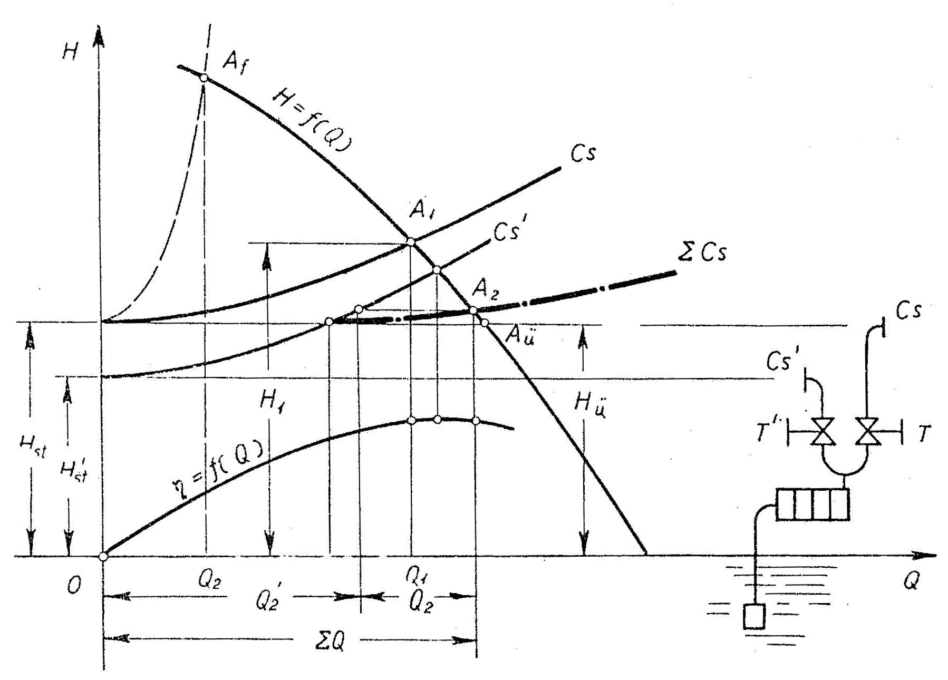
Szivattyúk párhuzamos üzeme 3.
A Cs’ ágban a térfogatáram növekedési tartománya, miközben a Cs ágban a fojtás a teljes zárásig nő

Slide 11
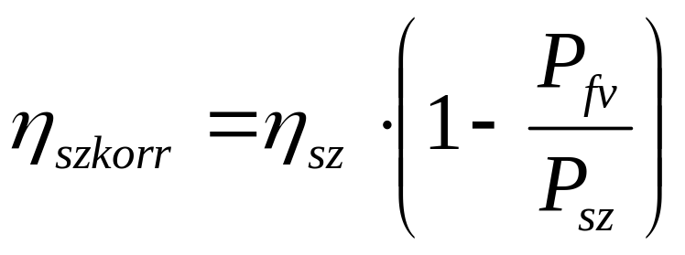
Szivattyúk szabályozása 1.
Szabályozott munkapont
P_{sz}
Eredeti hatásfokgörbe
A szabályozási veszteséggel korrigált hatásfokgörbe

Slide 12
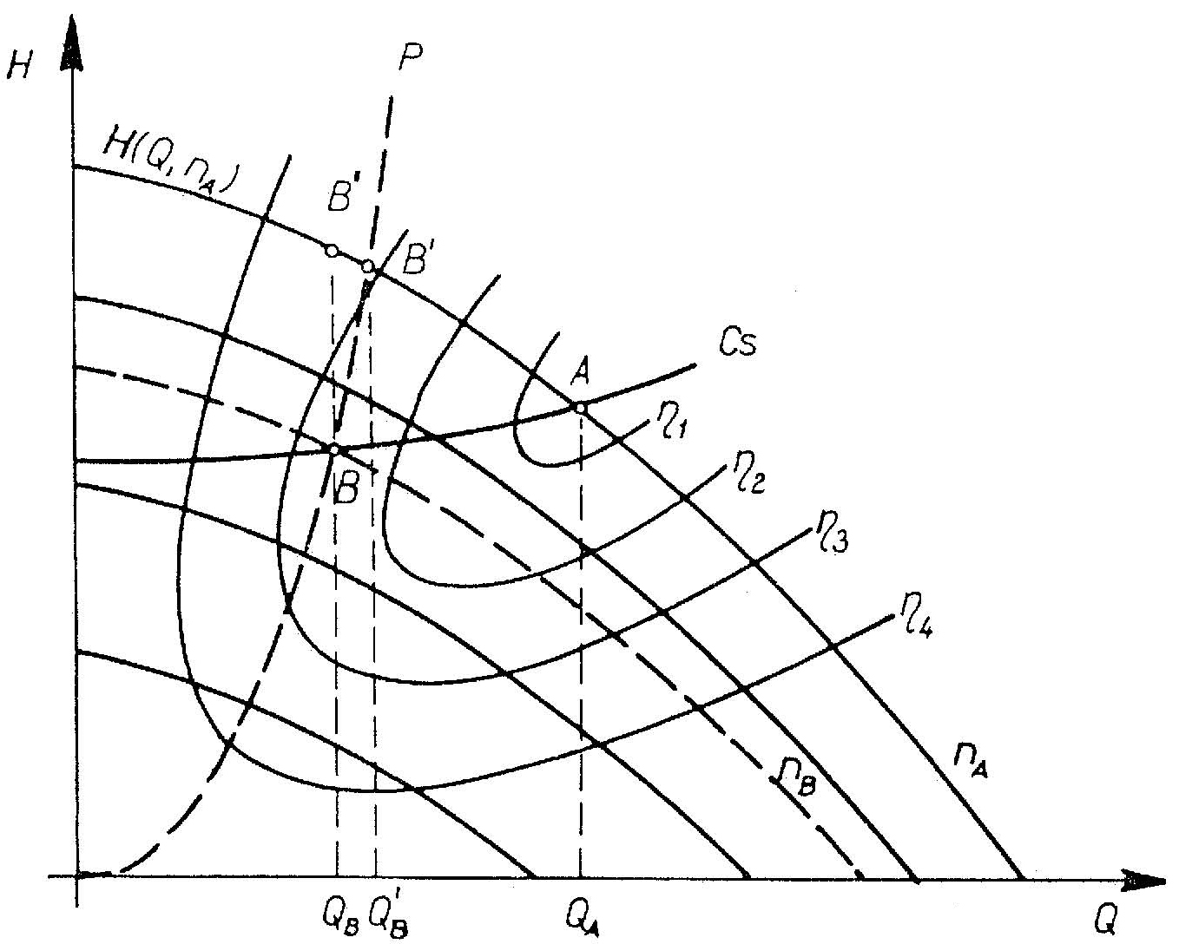
Szivattyúk szabályozása 2.
Normálpont
A fordulatszám-szabályozás vesztesége a hatásfok romlásából adódhat

